Slide 1
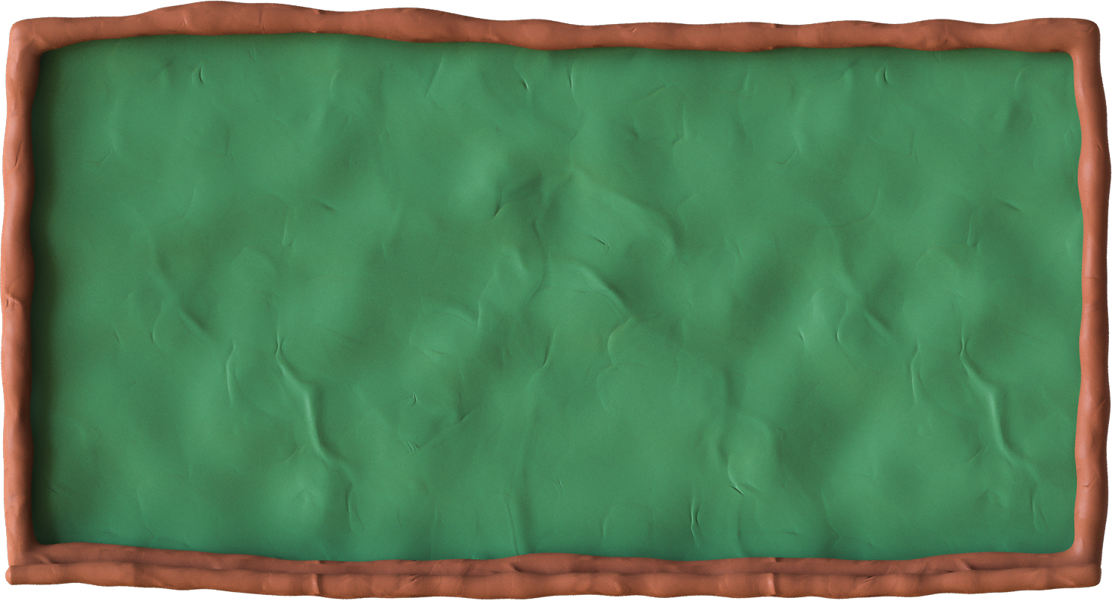
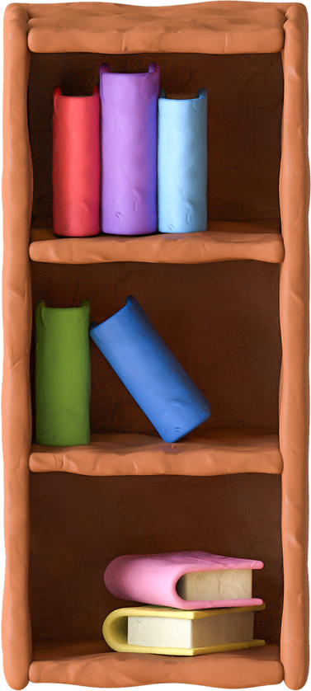
CHÀO MỪNG TỚI LỚP
Giáo viên: Nguyễn Diệu Thúy

Slide 2
Hoạt động thực hành và trải nghiệm
CÁC ĐẠI LƯỢNG TỈ LỆ TRONG THỰC TẾ

Slide 3
Mục tiêu
Vận dụng kiến thức các đại lượng tỉ lệ để nhận biết các đại lượng tỉ lệ thuận và tỉ lệ nghịch trong thực tế.
1
Ôn tập và củng cố các tính chất cơ bản của các đại lượng tỉ lệ
2

Slide 4
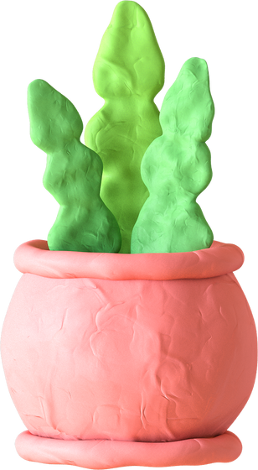
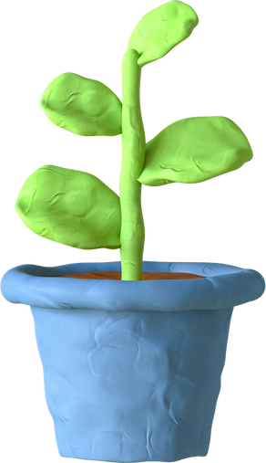
Các hoạt động dạy học
HOẠT ĐỘNG THỰC HÀNH VÀ VẬN DỤNG
HOẠT ĐỘNG KHỞI ĐỘNG
GIAO VIỆC VỀ NHÀ
Học sinh nhớ lại kiến thức về đại lượng tỉ lệ thuận và đại lượng tỉ lệ nghịch
Bài tập ôn tập
và củng cố
Nhận biết các đại lượng tỉ lệ thuận và tỉ lệ nghịch trong thực tế.

Slide 5
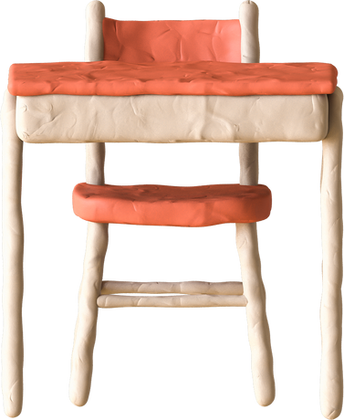
HOẠT ĐỘNG KHỞI ĐỘNG

Slide 6
Giáo viên chia lớp theo nhóm
Mỗi nhóm 8 - 10 em

Slide 7
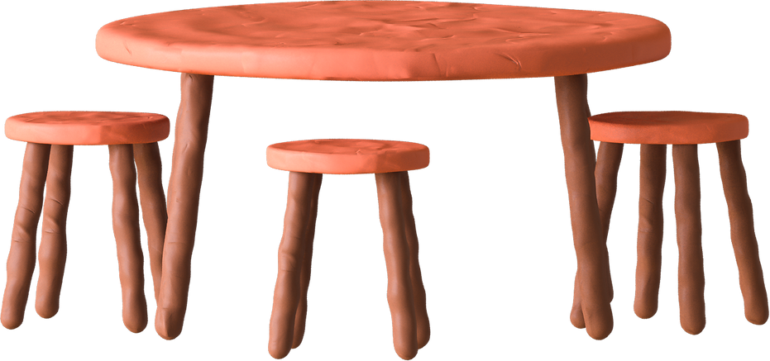
Bài tập
Các trường hợp sau đây là đại lượng tỉ lệ thuận hay đại lượng tỉ lệ nghịch?
Tìm hệ số tỉ lệ.

Slide 8
Hướng dẫn
- Học sinh trao đổi và giải quyết nhiệm vụ theo nhóm.
- Nhóm trưởng có thể chia nhóm thành hai nửa, một nửa làm câu a, một nửa làm câu b.

Slide 9
Sản phẩm
a) Ta có (-2).6 = (-1).12 = 1.(-12) = 2. (-6) = 3.(-4) = -12
Vậy a và b tỉ lệ nghịch với nhau theo hệ số tỉ lệ -12
b) Ta có
Vậy m và n tỉ lệ thuận với nhau theo hệ số tỉ lệ

Slide 10
HOẠT ĐỘNG
THỰC HÀNH VÀ VẬN DỤNG

Slide 11
- Giáo viên chia lớp theo nhóm học tập từ 8 – 10 học sinh.
- Mỗi nhóm chuẩn bị một tờ bìa có ghi hai bảng thống kê theo mẫu.

Slide 12
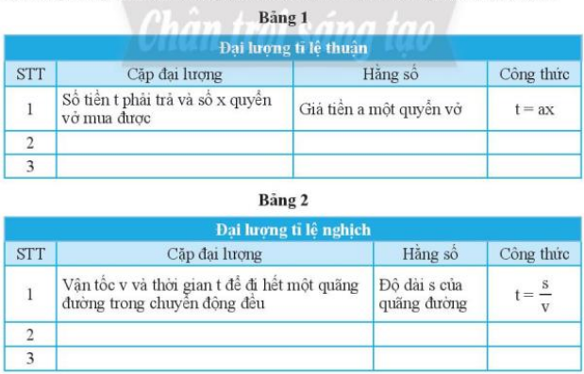
Bảng thống kê

Slide 13
Yêu cầu
- Học sinh tìm ra các cặp đại lượng tỉ lệ thuận, đại lượng tỉ lệ nghịch trong thực tế để điền vào 2 bảng thống kê tương ứng.
- Xác định hằng số và công thức liên hệ giữa 2 đại lượng.

Slide 14
Thực hiện
- Nhóm trưởng phân công một số bạn trong nhóm tìm kiếm các đại lượng tỉ lệ thuận và tỉ lệ nghịch trong thực tế để ghi vào hai bảng.
- Nhóm trưởng và các bạn còn lại kiểm tra và ghi các thông tin kèm theo vào các cột theo yêu cầu trong bảng.

Slide 15
Thực hiện
- Nhóm trưởng phân công một số bạn trong nhóm tìm kiếm các đại lượng tỉ lệ thuận và tỉ lệ nghịch trong thực tế để ghi vào hai bảng.
- Nhóm trưởng và các bạn còn lại kiểm tra và ghi các thông tin kèm theo vào các cột theo yêu cầu trong bảng.

Slide 16
GIAO VIỆC VỀ NHÀ

Slide 17
Trắc nghiệm
x | -3 | 5 | 1 | -2 | -4
y | 9 | -15 | -3 | 6 | -12
Câu 1: Cho bảng sau:
A. x và y là hai đại lượng tỉ lệ nhau
B. x và y là hai đại lượng tỉ lệ nghịch
C. x và y là hai đại lượng tỉ lệ thuận
D. x và y là hai đại lượng không có mối liên hệ nào

Slide 18
Trắc nghiệm
x | 5 | -1 | -4 | 10 | 2
y | 2 | -10 | -2,5 | 1 | 5
Câu 2: Cho bảng sau:
A. x và y là hai đại lượng tỉ lệ nhau
B. x và y là hai đại lượng tỉ lệ nghịch
C. x và y là hai đại lượng tỉ lệ thuận
D. x và y là hai đại lượng không có mối liên hệ nào

Slide 19
Tự luận
Câu 1: Cho biết khối lượng mỗi mét khối của một số kim loại như sau:
a) Đồng: 8 900 kg; b) Vàng: 19 300 kg; c) Bạc: 10 500 kg.
Hãy viết công thức tính khối lượng m (kg) theo thể tích V (m3) của mỗi kim loại và cho biết m tỉ lệ thuận với V theo hệ số tỉ lệ bao nhiêu
Câu 2: Có 30 công nhân với năng suất làm việc như nhau xây một ngôi nhà trong 4 tháng. Hỏi nếu chỉ còn 15 công nhân thì họ phải xây xong ngôi nhà đó trong mấy tháng?

Slide 20
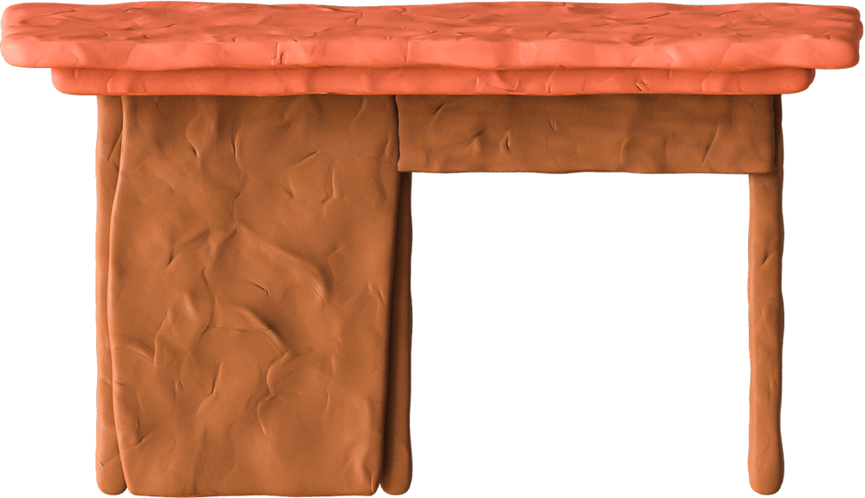
Cảm ơn

